Slide 1
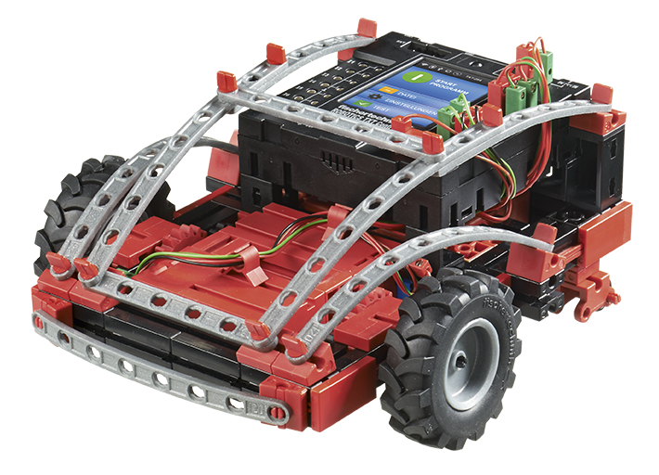
מבוא לרובוטיקה מתכוננים לבנות רובוט

Slide 2
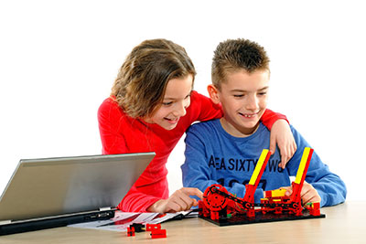
תוכן עניינים
רובוטיקה – נעים להכיר
מה זה רובוט?
סוגי רובוטים
שימוש ברובוטים
תרגיל – המורה הוא רובוט!
סיכום תרגיל
מתכוננים לבנות רובוט!

Slide 3
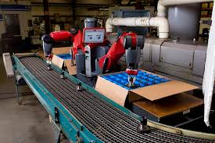
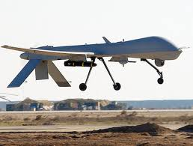
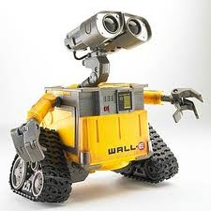
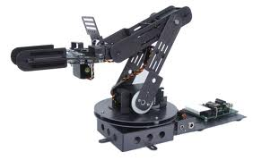
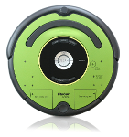
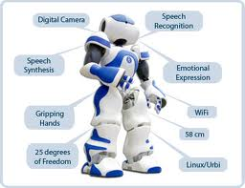
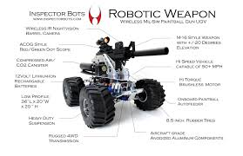
רובוטיקה – נעים להכיר
מה זה רובוט?
מכונה
אוטומטי
ניתן לתכנות
סוגי רובוטים

Slide 4
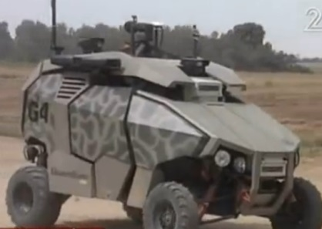
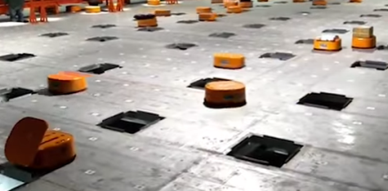
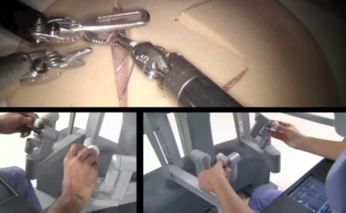
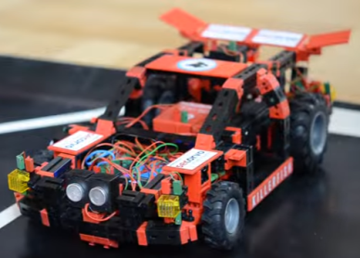
רובוטיקה – שימושים
רובוט צבאי בשימוש צה"ל: לסרטון
רובוטים למיון חבילות במחסן: לסרטון
רובוט דה-וינצ'י לביצוע של ניתוחים מרחוק: לסרטון
רובוט מכונית אוטונומי הנוסע וחונה באופן אוטומטי: לסרטון

Slide 5
תרגיל – המורה הוא רובוט!
המורה הוא רובוט!
יש לתת לרובוט משימה לביצוע.
דוגמא: כתוב שם של תלמיד על הלוח
דוגמא: כתוב שמות של 3 תלמידים על הלוח
דוגמא: שחק איתי "זוג או פרט"
התלמיד הוא רובוט!
מי מתנדב להיות המתכנת שלו?

Slide 6
סיכום תרגיל
הרובוט לא יכול לנחש למה התכוונו או מה רצינו אלא רק מבצע את ההוראות שניתנו לו בצורה מדוייקת ללא פרשנות.
בכדי שהרובוט יבצע את מה שמורים לו, הפקודות צריכות להיות כאלו שהוא "מבין" – כלומר, יודע לבצע
אם רוצים שרובוט יבצע משימה מורכבת שאותה הוא לא יודע לבצע, צריך לפרק אותה לתתי משימות שאותן הוא כן יודע לבצע.
רובוטים יכולים לבצע משימות מאוד מורכבות, ולפעמים הם יכולים לבצע תפקידים של בני אדם

Slide 7
מתכוננים לבנות רובוט
הכנת חוטי חשמל עבור הרובוט
הדגמת הכנה של חוט
סרטון הדרכה

Slide 8
סדר וניקיון
סידור ציוד ועמדת העבודה
מחזירים את הציוד והחוטים המוכנים למורה

